Slide 1
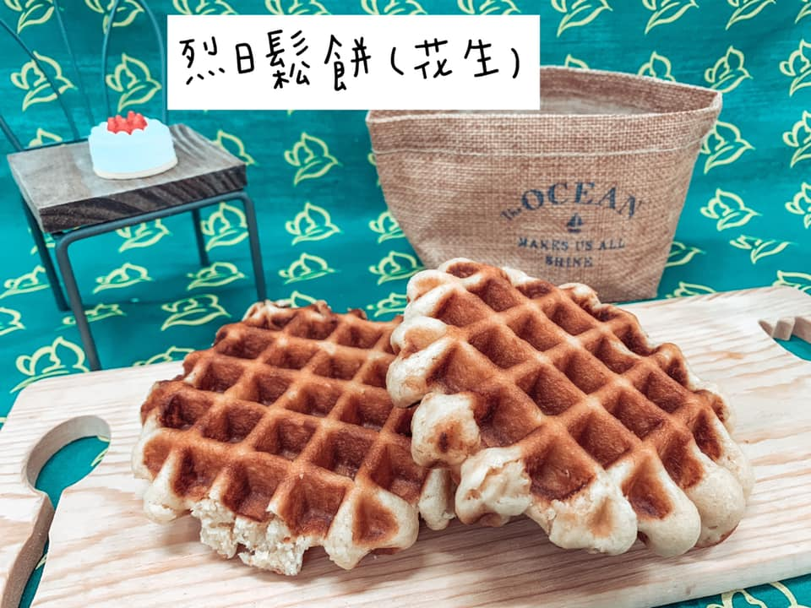
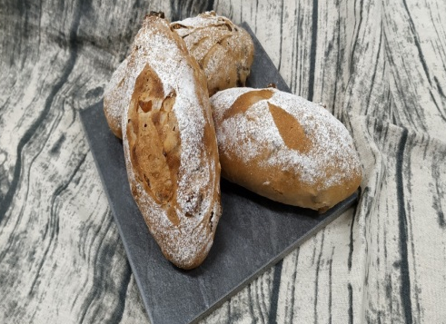
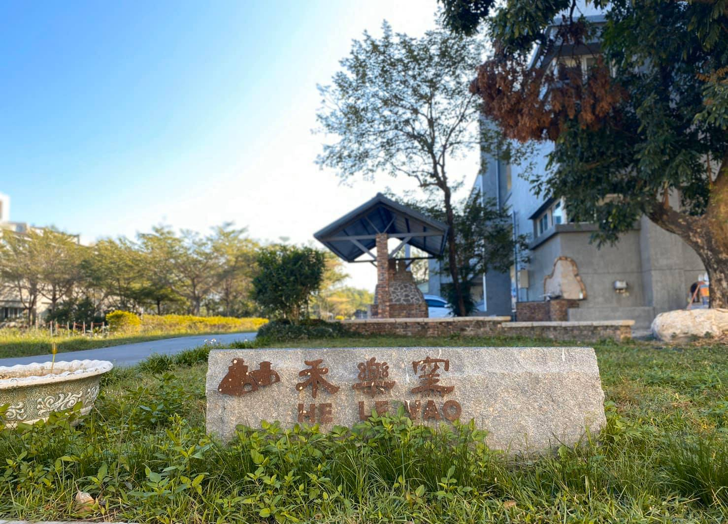
國立佳冬高農食品加工科
烘焙食品實用技能班

Slide 2
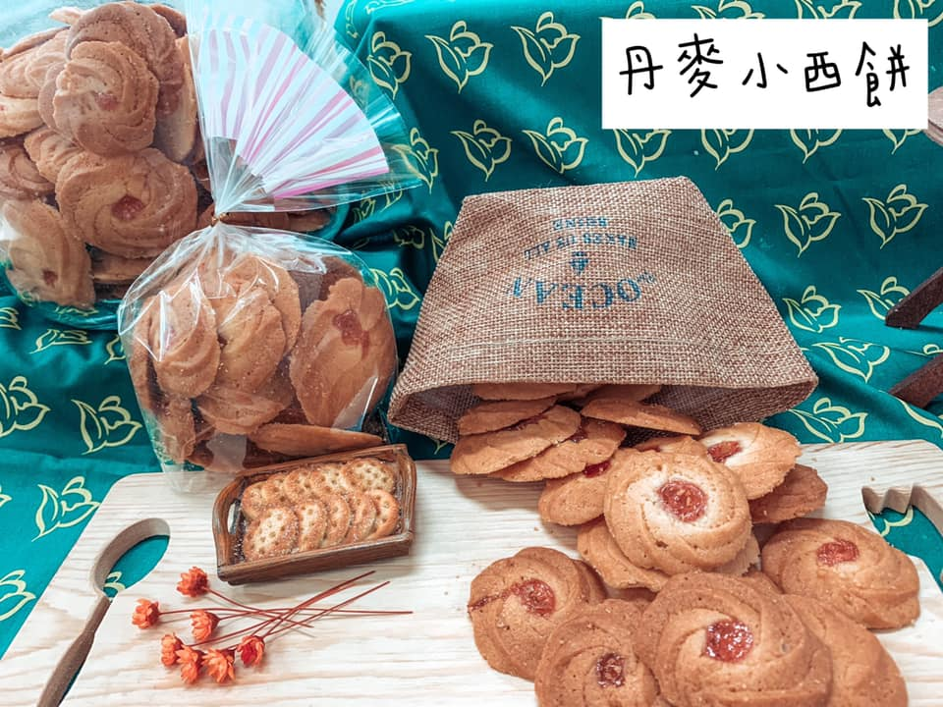
烘焙食品實用技能班
★免學費、免雜費、免交通費、補助實習材料費
★優良熱心的師資
★豐富的課程內容

Slide 3
優良熱心的師資

Slide 4
師 資 介 紹
姓 名 | 學 歷 | 證 照 | 監評資格
梁 麗 卿 | 屏東科技大學 食品科學所 | 中式麵食加工 中餐烹調 肉品加工 中式米食 | 飲料調製
王 清 弘 | 國立屏東科技大學 食品科學所 | 烘焙食品 中式麵食加工 | 烘焙食品
鄭 青 青 | 國立屏東科技大學 食品科學所 | 中式麵食加工 食品檢驗分析 | 食品檢驗分析
陳 俊 兒 | 大葉大學 食品工程研究所 | 烘焙食品 食品檢驗分析 | 中式麵食加工
程 春 芝 | 國立海洋大學 食品科學系 | 食品檢驗分析 | 飲料調製
蕭 秋 妹 | 屏東科技大學 食品科學所 | 烘焙食品 食品檢驗分析 中式麵食加工 | 食品檢驗分析
陳 麗 年 | 屏東科技大學 食品科學所 | 烘焙食品 食品檢驗分析 | 烘焙食品

Slide 5
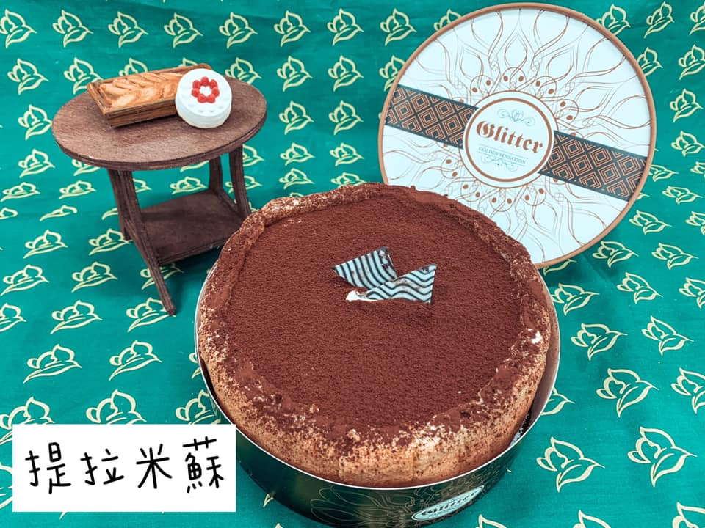
豐富的課程內容
多樣化的實習課
基礎進階麵包、基礎進階蛋糕、中式點心
西點製作、烘焙經營實作
食品加工
有趣的研習
業師協同教學
校外參觀與教學

Slide 6
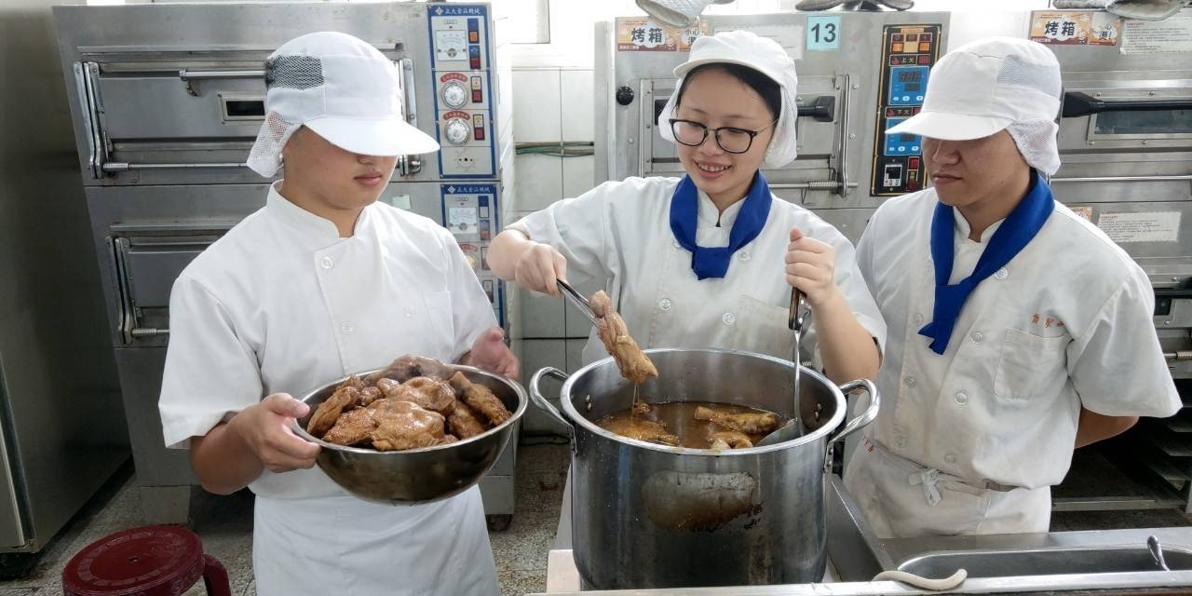
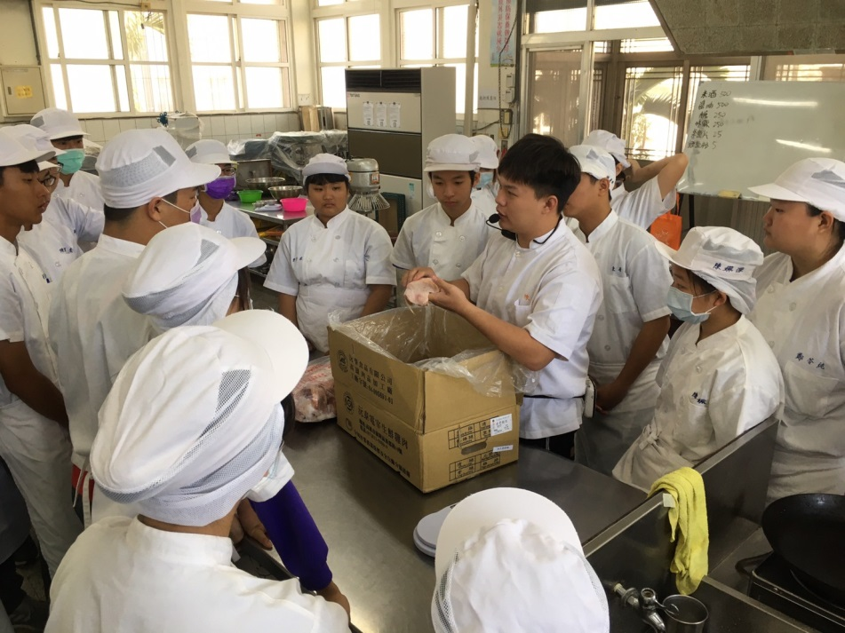
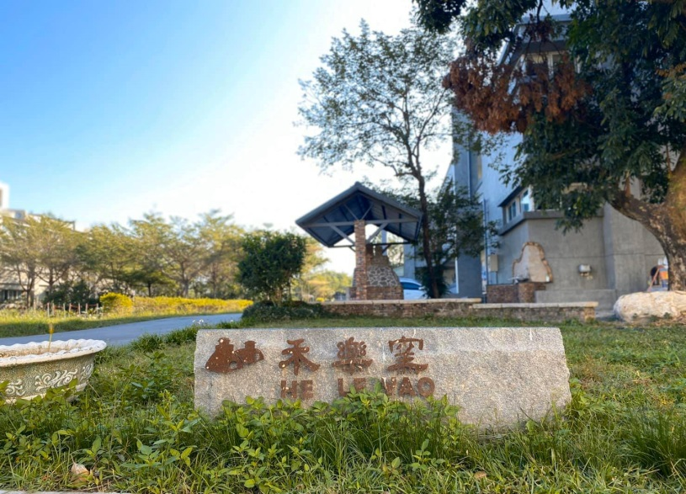
國立佳冬高農 烘焙食品實用技能班
中式點心實習
食品加工實習

Slide 7
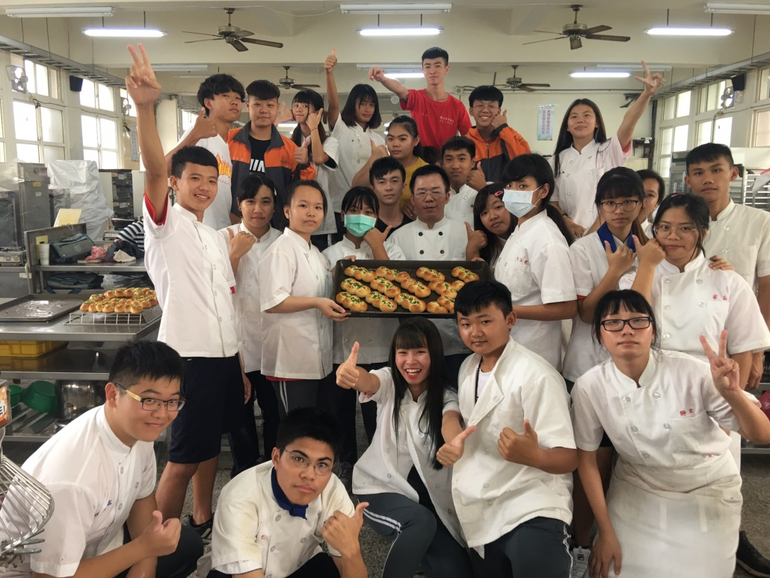
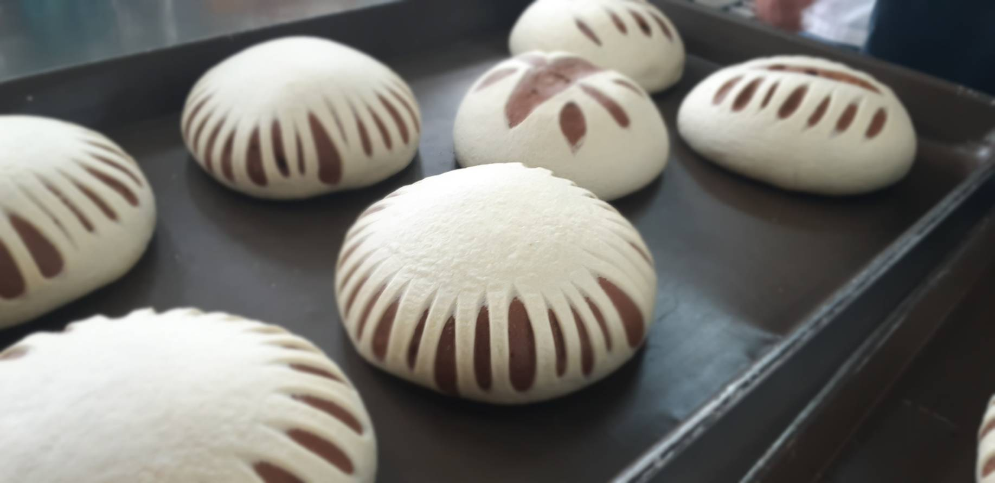
國立佳冬高農 烘焙食品實用技能班
實習產品-歐克麵包
業師協同教學-蔥花麵包

Slide 8
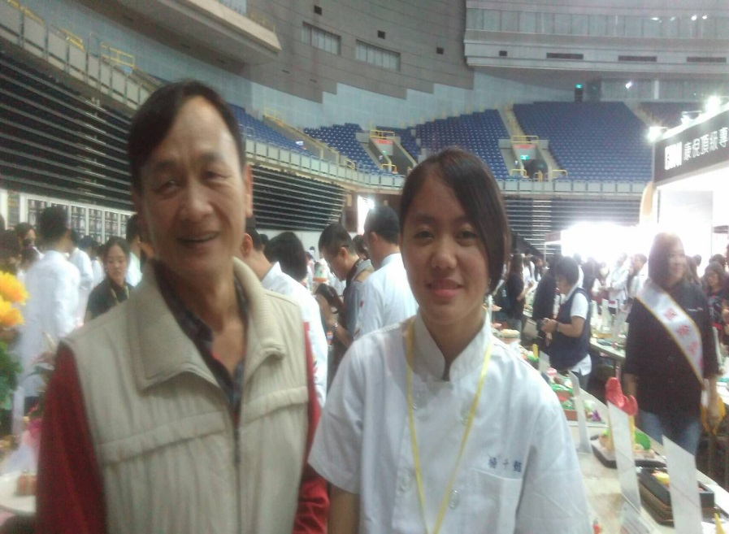
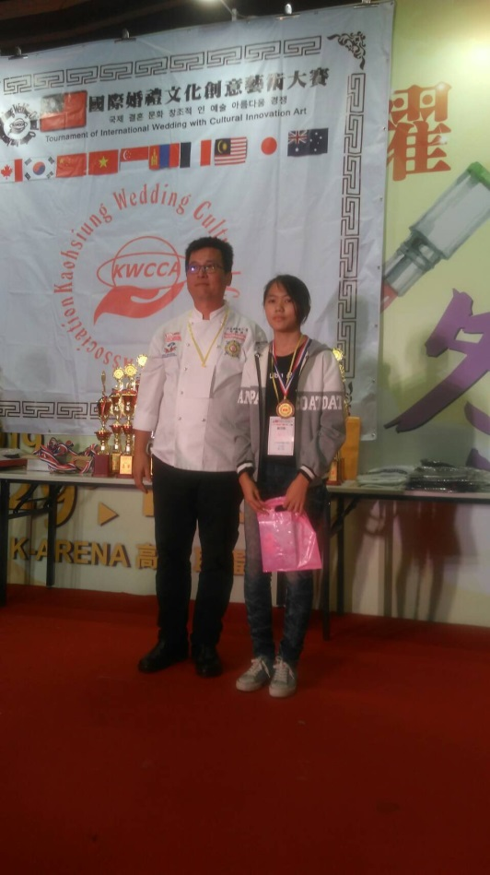
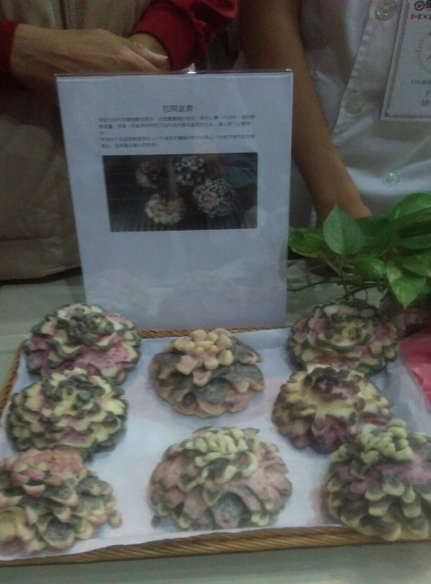
國立佳冬高農 烘焙食品實用技能班
國際婚禮文創大賽銅牌

Slide 9
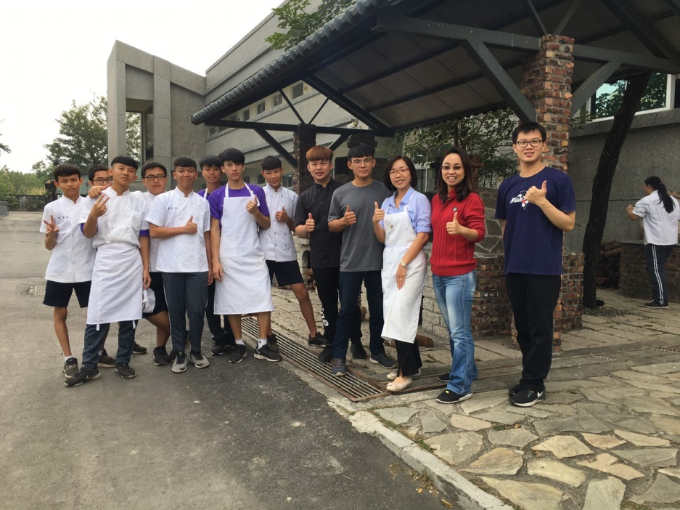
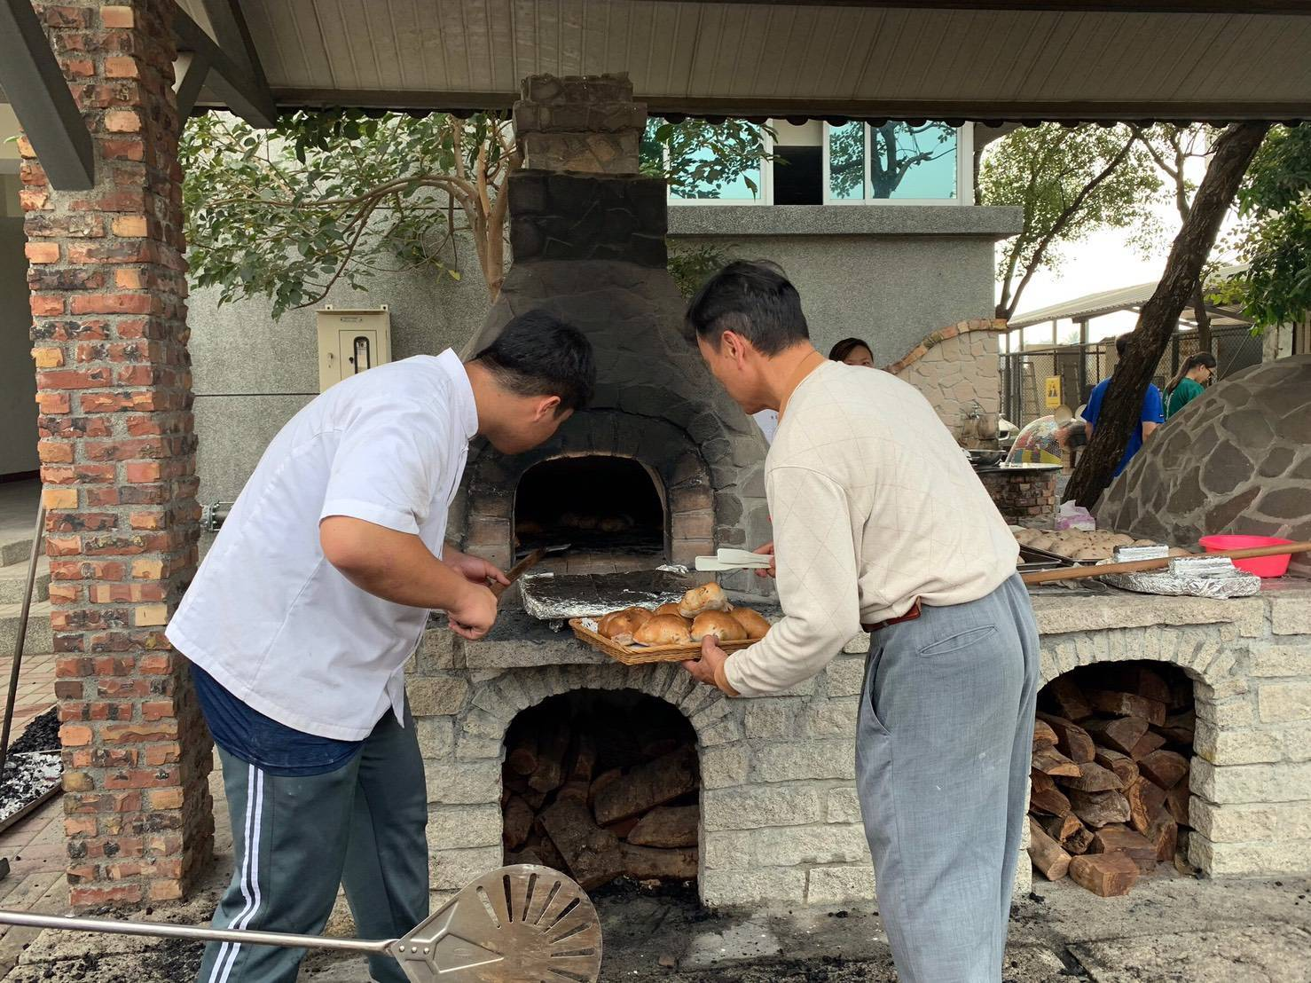
國立佳冬高農 烘焙食品實用技能班
食品群特色課程研習-窯烤麵包
食品群特色課程研習-窯烤麵包

Slide 10
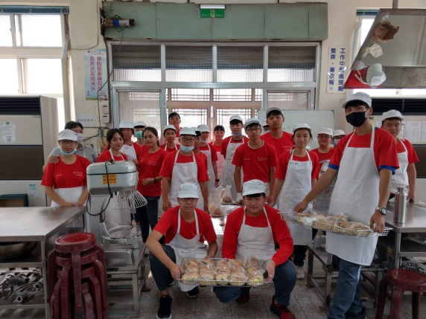
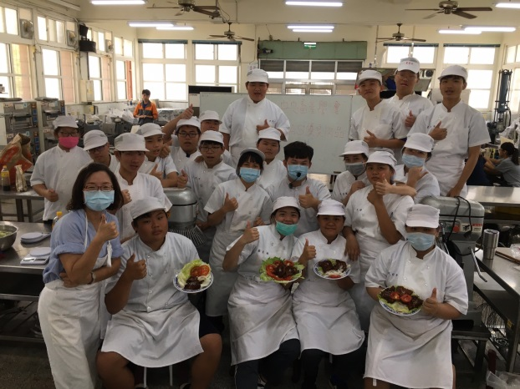
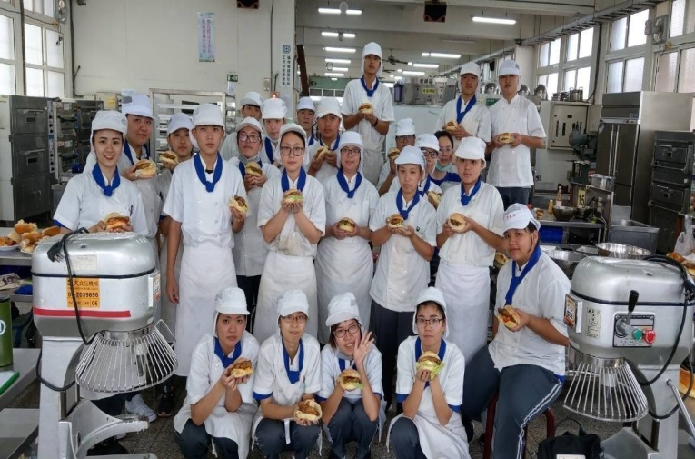
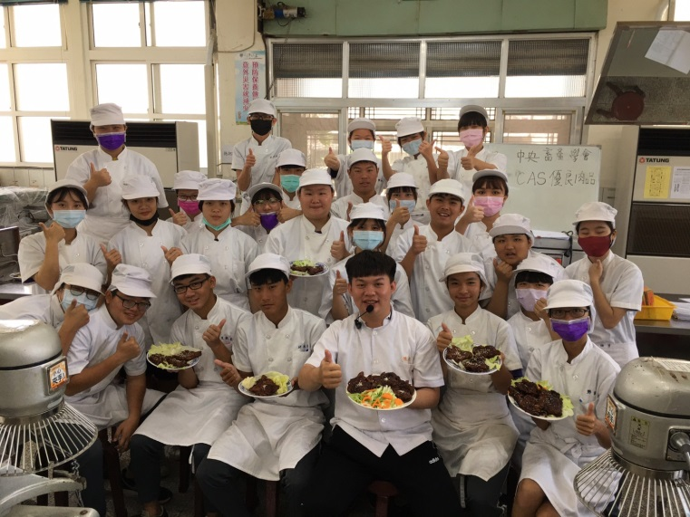
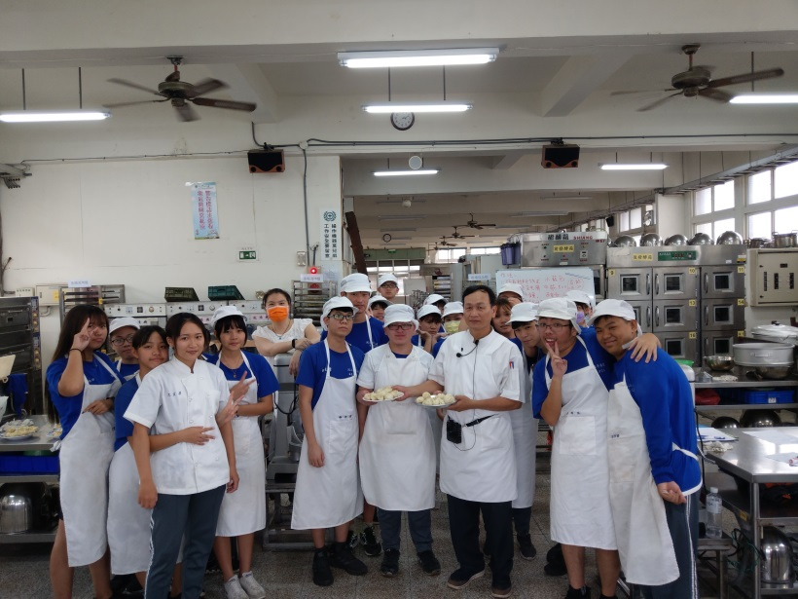
歡迎加入 佳農食品加工科

